Slide 1
Моделирование и анализ графов атак
Лабораторная работа № 3
Бердыев Эзиз

Slide 2
Информация

Slide 3
Докладчик
Бердыев Эзиз
студент группы НФИмд-01-25
Российский университет дружбы народов им. П. Лумумбы
1032255390@rudn.ru

Slide 4
Вводная часть

Slide 5
Актуальность
Злоумышленник редко атакует цель напрямую — он движется по цепочке узлов.
Перечислить все сценарии вручную невозможно уже для небольшой сети.
Графовая модель позволяет формализовать процесс проникновения и выделить узлы, защита которых даёт наибольший эффект.

Slide 6
Объект и предмет исследования
Объект — процесс проникновения злоумышленника в сетевую инфраструктуру.
Предмет — графовая модель атак, алгоритмы поиска путей и метрики выявления критических узлов.

Slide 7
Цели и задачи
Цель — изучить методы построения и анализа графов атак для оценки защищённости сетевой инфраструктуры.
Задачи:
построить граф атак и найти все пути атаки;
вычислить метрики центральности и выявить критические узлы;
оценить вероятность успешной атаки;
исследовать масштабируемость и влияние плотности сети.

Slide 8
Материалы и методы
Язык Julia [1], пакет Graphs.jl;
модель графов атак [2,3];
метрики центральности [4,5];
оценки уязвимостей CVSS [6].

Slide 9
Основная часть

Slide 10
Модель графа атак
Вершины — состояния системы (узлы сети).
Рёбра — возможные действия злоумышленника.
Отдельно вводятся доверительные отношения — связи, которыми злоумышленник может воспользоваться гарантированно.

Slide 11
Поиск путей и вероятность атаки
Вероятность пути — произведение вероятностей рёбер:
Pπ=i,j∈π​pij.
Логарифмирование сводит максимизацию произведения к минимизации суммы:
$$arg\max_{π}∏p_{ij}=arg\min_{π}∑\left(−lnp_{ij}\right).$$
Веса неотрицательны — применим алгоритм Дейкстры.

Slide 12
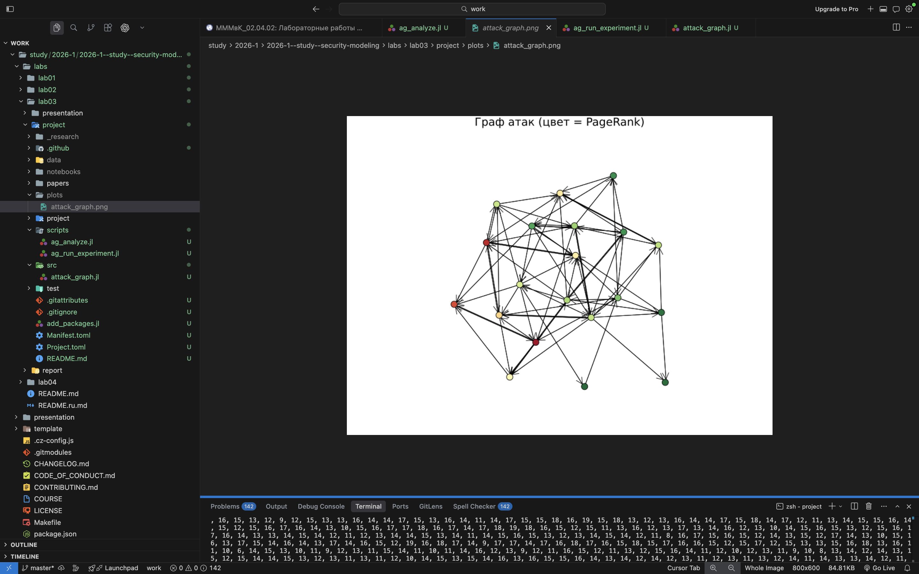
Визуализация графа
Рис. 1: Граф атак с цветовой шкалой по центральности

Slide 13
Результат основного эксперимента
Из 1814 путей наиболее вероятен самый короткий: каждый лишний переход уменьшает произведение вероятностей.

Slide 14
Критические узлы
Метрики упорядочивают узлы по-разному: узел 6 при вдвое меньшем in-degree лидирует по betweenness — он лежит на доверительных связях.

Slide 15
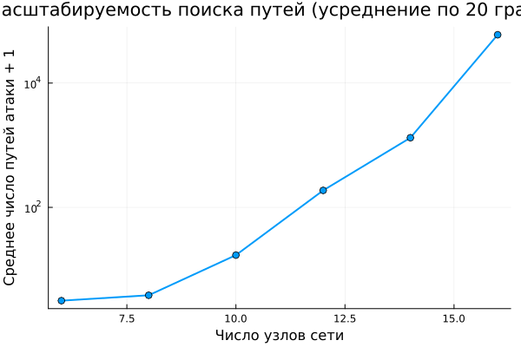
Масштабируемость
Рис. 2: Рост числа путей атаки с размером сети, логарифмическая шкала

Slide 16
Усреднение по 20 графам: с 6 до 16 узлов число путей растёт с 2 до 60 000.

Slide 17
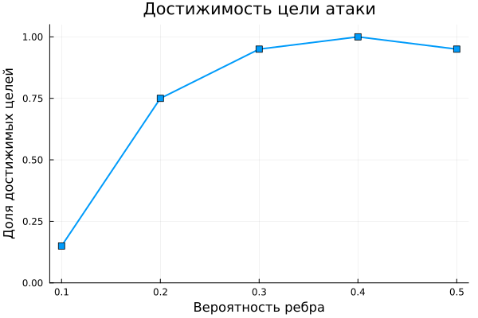
Влияние плотности сети
Рис. 3: Доля сетей, в которых цель достижима из точки входа

Slide 18
Достижимость выходит на насыщение уже при $p≈0.3$.

Slide 19
Результаты

Slide 20
Полученные результаты
Реализованы построение графа, поиск всех путей (DFS), метрики центральности и поиск наиболее вероятного пути.
В основном эксперименте найдено 1814 путей атаки.
Показано, что разные метрики центральности дают разные упорядочения узлов.
Подтверждён экспоненциальный рост числа путей: с 6 до 16 узлов — примерно в 28 тысяч раз.
Код преобразован в литературный стиль.

Slide 21
Ограничения модели
Модель статична: не учитывает действия защитника и изменение состояния узлов после компрометации.
Вероятности рёбер считаются независимыми.
Полный перебор путей неосуществим для реальных сетей.

Slide 22
Итоговый слайд
Графы атак эффективно формализуют сценарии проникновения.
Прямое перечисление путей неприменимо к реальным сетям — растёт экспоненциально.
Практическую ценность имеют метрики центральности: они выделяют критические узлы без построения всех путей.

Slide 23
Список литературы
1. Bezanson J. и др. Julia: A Fresh Approach to Numerical Computing // SIAM Review. 2017. Т. 59, № 1. С. 65–98.
2. Phillips C., Swiler L. P. A Graph-Based System for Network-Vulnerability Analysis // Proceedings of the 1998 Workshop on New Security Paradigms (NSPW ’98). 1998. С. 71–79.
3. Sheyner O. и др. Automated Generation and Analysis of Attack Graphs // Proceedings of the 2002 IEEE Symposium on Security and Privacy. 2002. С. 273–284.
4. Freeman L. C. A Set of Measures of Centrality Based on Betweenness // Sociometry. 1977. Т. 40, № 1. С. 35–41.
5. Page L. и др. The PageRank Citation Ranking: Bringing Order to the Web: 1999-66. Stanford InfoLab, 1999.
6. Forum of Incident Response and Security Teams. Common Vulnerability Scoring System version 3.1: Specification Document. 2019.

